Slide 1
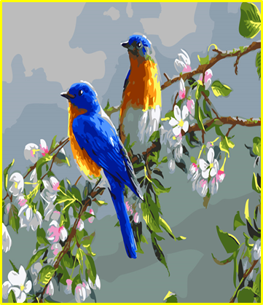
আজকের মাল্টিমিডিয়া ক্লাসে সবাইকে ফুলের শুভেচ্ছা

Slide 2
পরিচিতি
মোছাঃ মারুফা বেগম
প্রধান শিক্ষক
মোবাইল নংঃ ০১৭১৯১৬৫৪১৬
ইমেইলঃmarufabegumliza@mail.com
খগা বড়বাড়ী বালিকা দ্বিমুখী উচ্চ বিদ্যালয়
ডিমলা, নীলফামারী।
শ্রেণি : সপ্তম
বিষয় : বাংলা ১ম (কবিতা)
সময় : 3০ মিনিট

Slide 3
এসো এখন আমরা একটি ভিডিও দেখি
ভিডিওটির সাথে তোমাদের পাঠের কোন বিষয়ের মিল রয়েছে?
Notes:
শিক্ষক উপরোক্ত ভিডিও এবং প্রশ্নোত্তরের মাধ্যমে শিক্ষার্থীদের কাজ থেকে পাঠের শিরোনাম বের করে আনবেন।

Slide 4
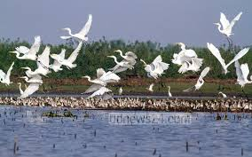
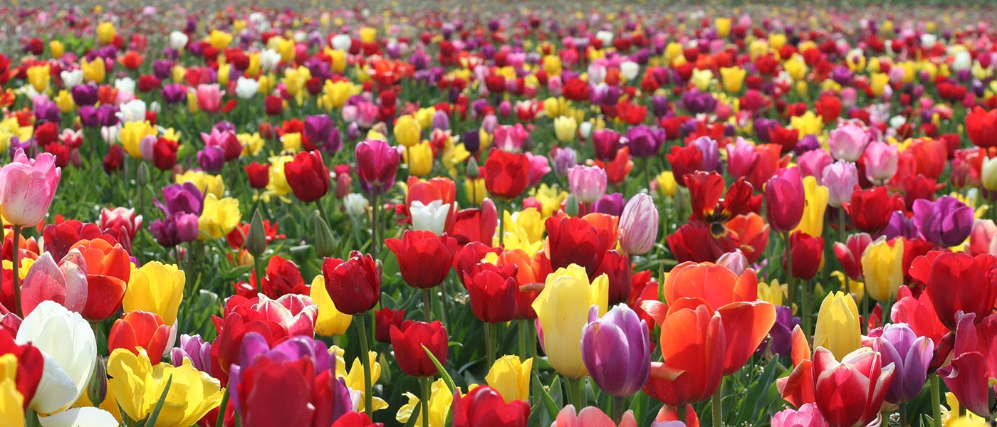
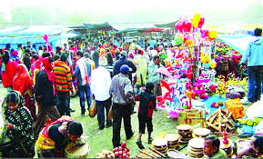
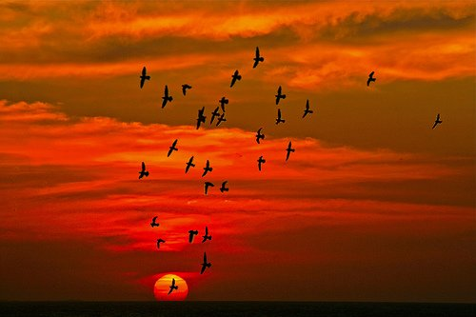
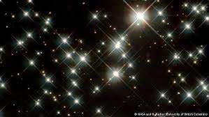
ছবি গুলো ভালো ভাবে লক্ষ্য করি।
মেলার ছবি

Slide 5
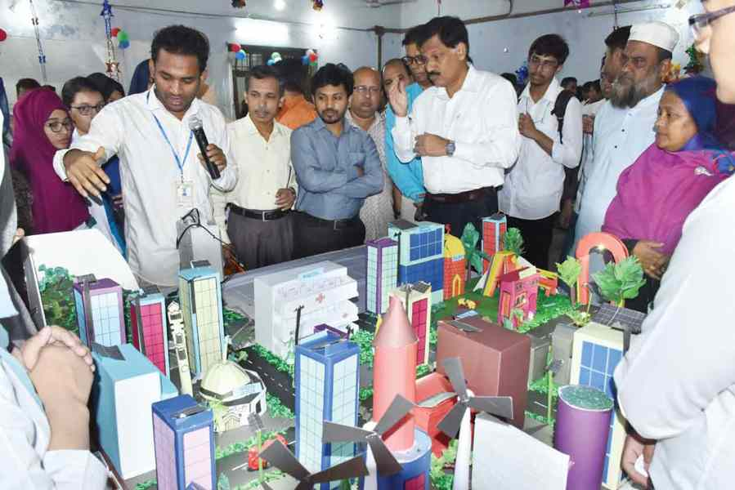
আজকের পাঠ...
মেলা
আহসান হাবীব
Notes:
শিক্ষক পাঠের শিরোনামটি ব্লাক বোর্ড বা হোয়াইট বোর্ডে বড় করে লিখে রাখবেন।

Slide 6
শিখনফল
এই পাঠ শেষে শিক্ষার্থীরা…
১। কবি পরিচিতি বলতে পারবে;
২। কবিতাটি শুদ্ধ উচ্চারণে আবৃত্তি করতে পারবে;
৩। নতুন শব্দগুলো দিয়ে অর্থসহ বাক্য লিখতে পারবে।;
৪। প্রকৃতি জগতের বিচিত্র রূপ সম্পর্কে ব্যাখ্যা করতে পারবে।

Slide 7
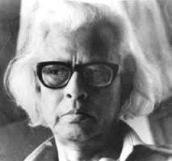
কবি পরিচিতি
জন্মঃ
১৯১৭ সালে পিরোজপুর জেলায়
সাহিত্যঃ
কাব্যগ্রন্থ,
উপন্যাস
মৃত্যুঃ
১৯৮৫ সালে ঢাকায়
রচনাঃ
রাত্রিশেষ,
অরণ্যে নীলিমা
পেশাঃ
সাংবাদিকতা
আহসান হাবীব
Notes:
শিক্ষক শিক্ষার্থীদের কাজে প্রশ্নোত্তরের মাধ্যমে কবির জীবনী সমাপ্তি করবেন।

Slide 8
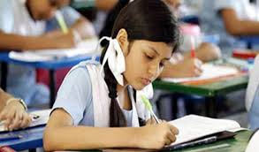
একক কাজ
কবি আহসান হাবীব কোন জেলায় জন্মগ্রহণ করেন?
পিরোজপুর
তিনি কত খ্রিষ্টাব্দে মৃত্যু বরণ করেন?
১৯৮৫ সালে
Notes:
শিক্ষক প্রয়োজনে একক কাজের প্রশ্ন পরিবর্তন করে নিতে পারেন।

Slide 9
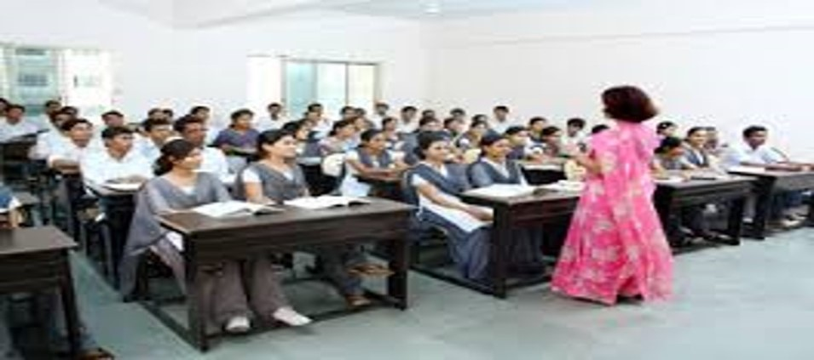
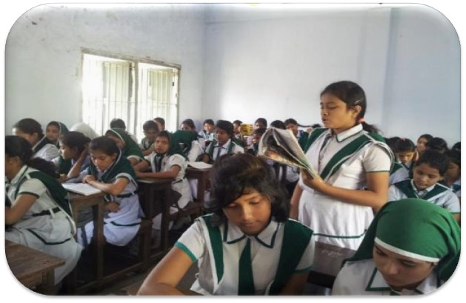
আদর্শ পাঠ
সরব পাঠ

Slide 10
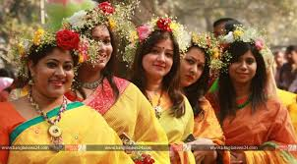
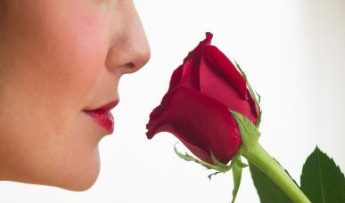
আজকের পাঠের নতুন শব্দের অর্থ জেনে নিই
মিলন বা একত্র হওয়া ।
মেলা
সুবাস
সুগন্ধ।
Notes:
শিক্ষক প্রথমে শব্দ বলবেন এবং শিক্ষার্থীদের কাজে শব্দের অর্থ জানতে চাইবেন। শিক্ষার্থীরা উত্তর দিতে না পারলে শিক্ষক ছবি দেখিয়ে সাহায্য করবেন তারপরেও শব্দার্থ না বলতে পারলে অর্থ দেখাবেন।

Slide 11
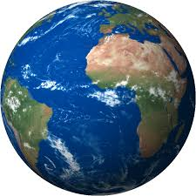
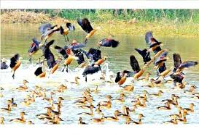
আরো কিছু শব্দার্থ শিখে নিই
পৃথিবী
জগৎ
পাখ পাখালিদের সন্মিলিত গান
কলকন্ঠ
Notes:
শিক্ষক প্রথমে শব্দ বলবেন এবং শিক্ষার্থীদের কাজে শব্দের অর্থ জানতে চাইবেন। শিক্ষার্থীরা উত্তর দিতে না পারলে শিক্ষক ছবি দেখিয়ে সাহায্য করবেন তারপরেও শব্দার্থ না বলতে পারলে অর্থ দেখাবেন।

Slide 12
মূল্যায়ন
সুবাস ,জগৎ এবং কলকন্ঠ দিয়ে অর্থসহ তিনটি বাক্য লিখ।

Slide 13
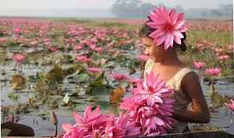
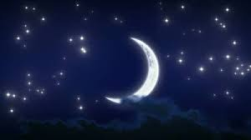
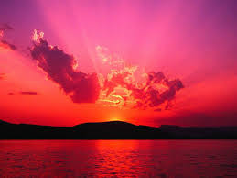
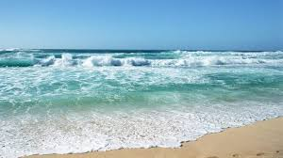
ফুলের মেলা পাখির মেলা
আকাশ জুড়ে তারার মেলা
রোজ সকালে রঙের মেলা
সাত সাগরে ঢেউয়ের মেলা।

Slide 14
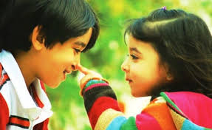
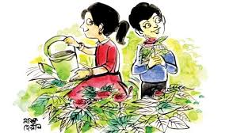
আর এক মেলা জগৎ জুড়ে
ভাইরা মিলে বোনরা মিলে

Slide 15
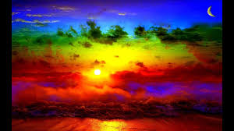
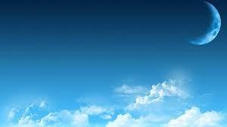
রং কুড়িয়ে বেড়ায় তারা
নীল আকশের অপার নীলে

Slide 16
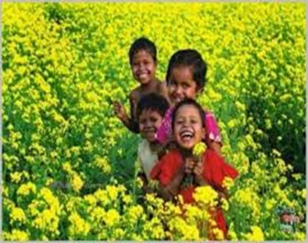
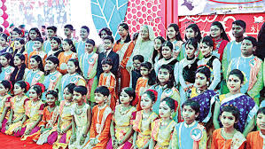
ফুলের বুকে সুবাস যতো
বুকে-মুখে নেয় মেখে তাই
পাখির কলকন্ঠ থেকে
সুর তুলে নেয় তারা সবাই ।

Slide 17
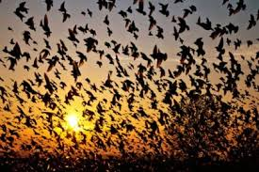
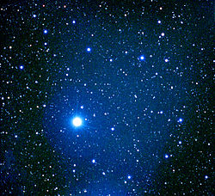
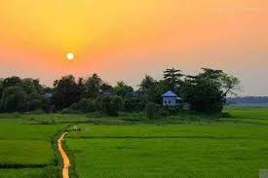
রাতের পথে পাড়ি যখন,
তারার অবাক দীপ জ্বেলে নেয় ।
রোজ সকালের আকাশপথে
আলোর পাখি দেয় ছেড়ে দেয়

Slide 18
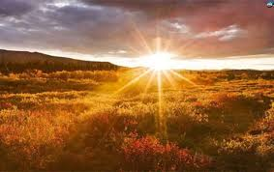
সাত সাগরের বুক থেকে নেয়
ঢেউ তুলে নেয় ভালোবাসার ।
জগৎ জুড়ে যায় ছড়িয়ে,
যায় ছড়িয়ে আলো আশার ।

Slide 19
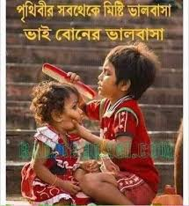
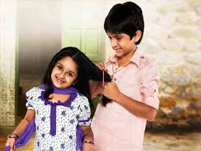
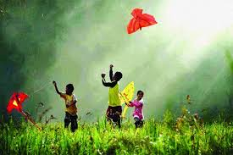
ভালোবাসার এই যে মেলা
এই যে মেলা ভাই-এর বোনের,
এই যে হাসি এই যে খুশি
এই যে প্রীতি লক্ষ মনের-

Slide 20
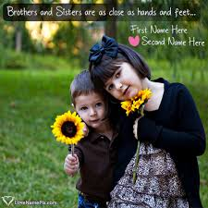
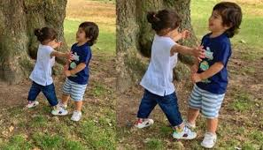
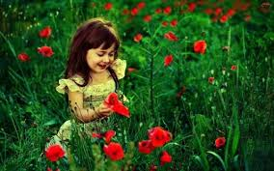
কচি সবুজ ভাই-বোনেদের
আপনি গড়া এই যে মেলা,
এই মেলাতে নিত্য চলে
আপন মনে একটি খেলা ।

Slide 21
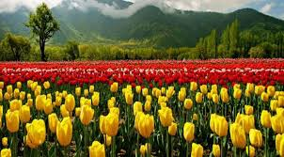
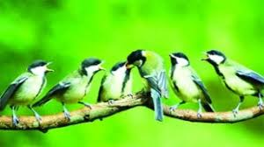
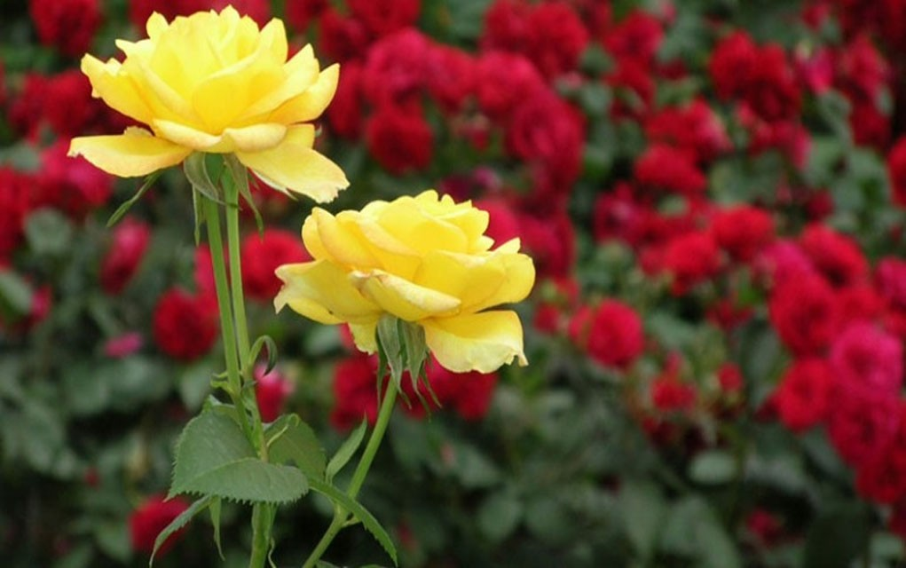
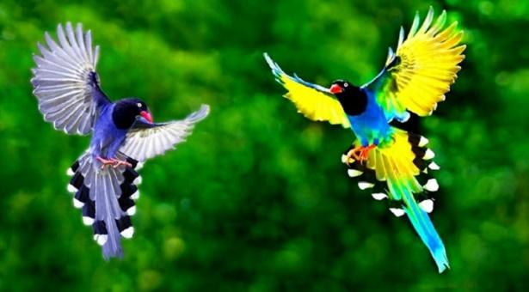
সারা বেলাই সেই এক খেলা
গড়বে নতুন একটি বাগান,
অনেক ফুল আর অনেক পাখি
সব পাখিদের আলাদা গান-

Slide 22
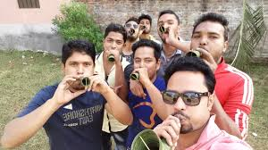
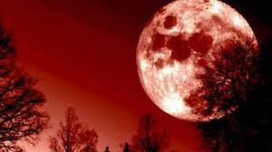
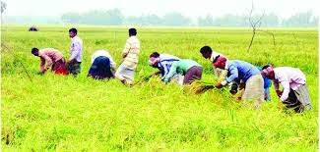
তার মাঝেই একটি সুরে
সবারই সুর যায় মিলিয়ে
এক দুনিয়া এক মানুষের
স্বপ্ন তারা যায় বিলিয়ে ।

Slide 23
মূল্যায়ন
বহুনির্বাচনী প্রশ্ন
১। কবি ‘আহসান হাবীব’ কোন জেলায় জন্ম গ্রহণ করেন?
(ক) ফরিদপুর
খ) ঢাকা
(গ) বাগেরহাট
(ঘ) পিরোজপুর
২। সবার সুর এক হওয়ার অর্থ কী?
(ক) যৌথ পরিবার
(খ) একই উদ্দেশ্য
(গ) সমান মাতৃস্নেহ
(ঘ)সমান দেশপ্রেম
Notes:
শিক্ষার্থীরা যে Option টি বেছে নিবে শিক্ষক সেই Option টিতে ক্লিক করবেন।শিক্ষক প্রয়োজনে মূল্যায়নের প্রশ্ন পরিবর্তন করে নিতে পারেন।

Slide 24
বহুনির্বাচনী প্রশ্ন
৩।কবির মতে সাত সাগরের বুক থেকে ভালোবাসার ঢেউ তুলে নেওয়ার মাঝে লুকিয়ে আছে-
i. প্রকৃতির বিশালতা
ii. স্নেহশীল প্রকৃতির পরিচয়
iii. সাগরের ঢেউয়ের বিশালতা
নিচের কোনটি সঠিক?
(ক) iও ii
(খ) ii ও iii.
(গ) i ও iii
(ঘ) i ,ii ও iii.
Notes:
শিক্ষার্থীরা যে Option টি বেছে নিবে শিক্ষক সেই Option টিতে ক্লিক করবেন। শিক্ষক প্রয়োজনে মূল্যায়নের প্রশ্ন পরিবর্তন করে নিতে পারেন ।

Slide 25
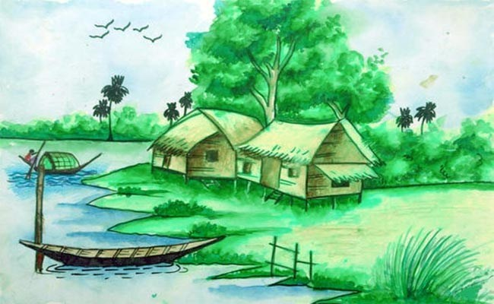
বাড়ির কাজ
তোমার দেখা যে কোন একটি মেলা
সম্পর্কে দশটি বাক্য লিখে আনবে।

Slide 26
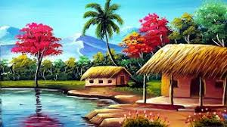
সবাইকে ধন্যবাদ

